Slide 1
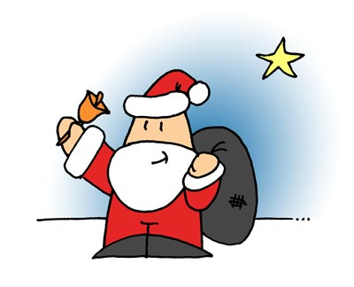
DER NIKOLUSTAG

Slide 2
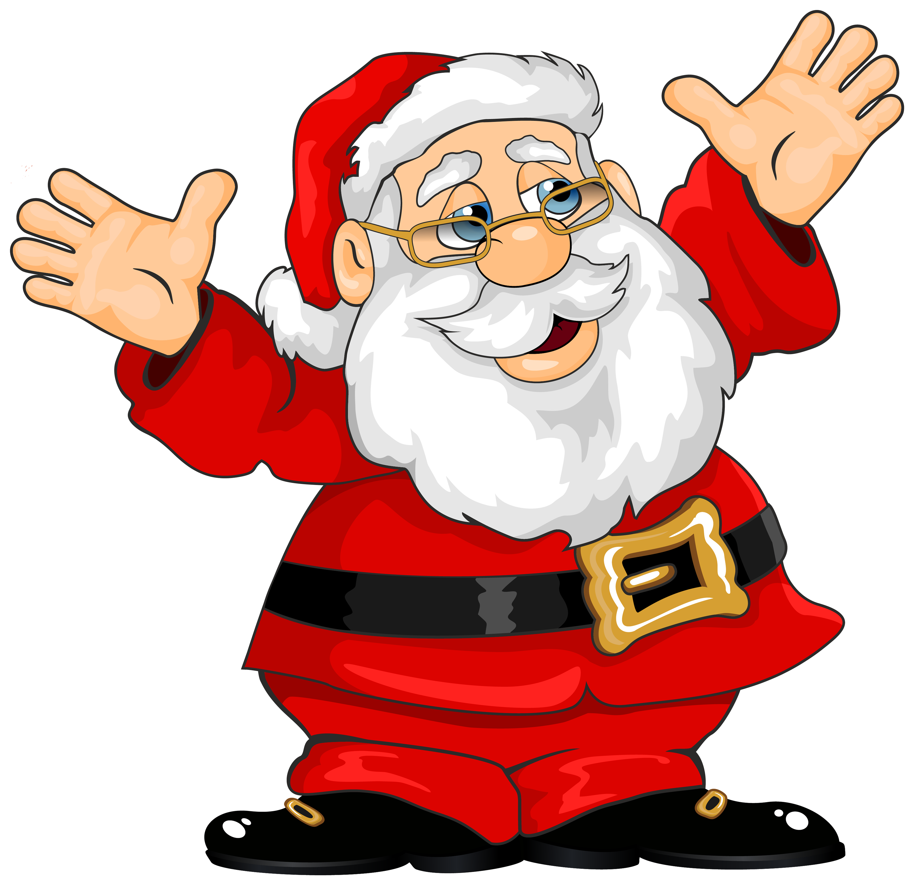
DER NIKOLAUS
ŚWIĘTY MIKOŁAJ

Slide 3
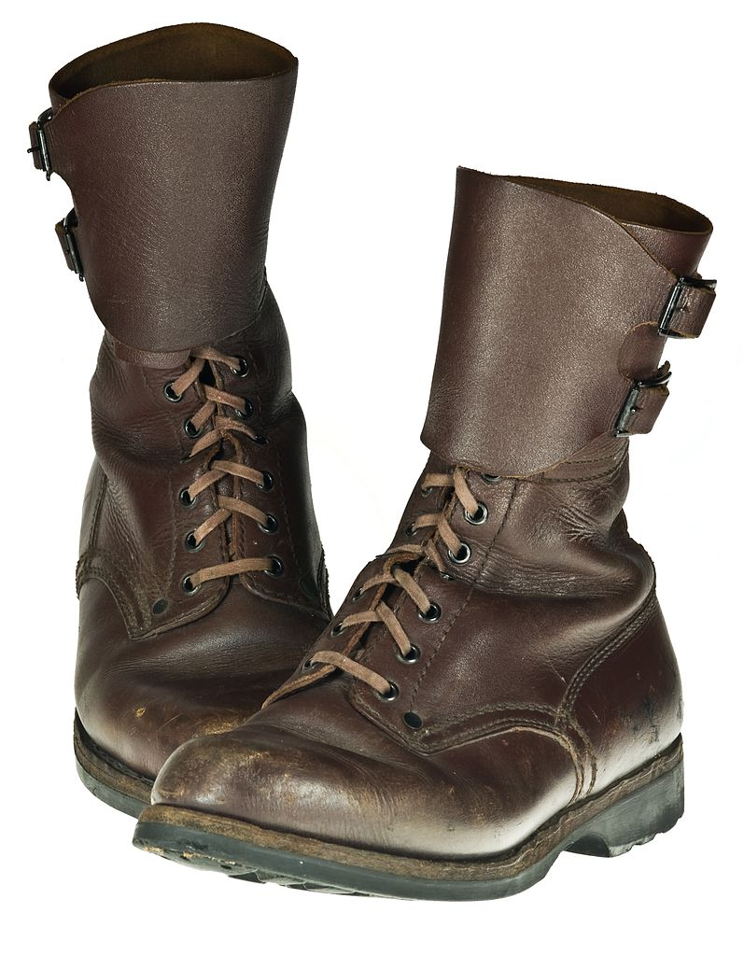
Viele Kinder stellen am Abend am 5. Dezember ihre Schuhe oder Socken vor das Bett oder die Haustür. Am Morgen, am 6. Dezember bekommen sie Geschenke.
die Socken
die Schuhe

Slide 4
DIE GESCHENKE PREZENTY

Slide 5
WAS MÖCHTEST DU BEKOMMEN?
EINEN | EINE | EIN | ------
COMPUTER | PUPPE-LALKA | KSIĄŻKA | SŁODYCZE
LAPTOP | SPIELKONSOLE- KONSOLA | HANDY- TELEFON | BONBONS- CUKIERKI
ICH MÖCHTE ………………BEKOMMEN.*
bekommen- dostać

Slide 6
Potrafisz odmienić czasownik „bekommen”?
 | bekommen- dostać
ich
du
er/sie/es
wir
ihr
sie/Sie

Slide 7
Danke sehr Frohe Weihnachten
Autor: Paulina Repka

